Slide 1

微服务架构专题进阶
Ocelot网关映射和集成Consul
缓存应用和分布式缓存扩展
基于网关完成各种服务治理
Ocelot中间件事件扩展
Ocelot源码扩展

Slide 2
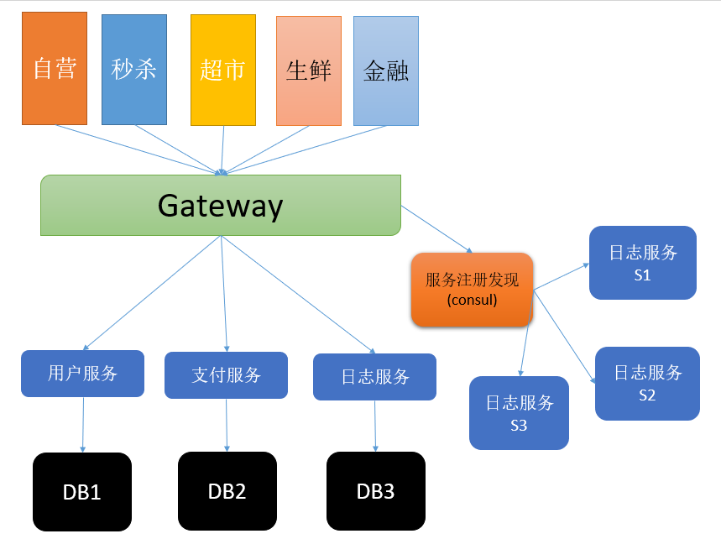
践行微服务架构-网关Gateway
避免客户端维护那么多地址---客户端还得直连服务实例----服务治理(超时限流熔断)---性能优化，请求合并
包一层---门面模式—结构型设计模式

Slide 3

Ocelot
官网：https://threemammals.com/ocelot
Git：https://github.com/ThreeMammals/Ocelot

Slide 4
搭建网关Gateway
独立进程完成网关转发
1 webapi程序
2 nuget-ocelot
3 startup配置中间件
4 增加配置文件+指定地址
dotnet Zhaoxi.MicroService.GatewayDemo.dll --urls="http://*:6299" --ip="127.0.0.1" --port=6299
22:15 开始提问---22:19开始答疑---期间老师不说话

Slide 5
Docker+Gateway
Dockerfile 挂载
docker build -t gateway31v1.731 -f Dockerfile .
docker run -itd -p 6399:80 -v /elevenmicro/gateway/conf/configuration.json:/app/configuration.json gateway31v1.731
dotnet Zhaoxi.MicroService.GatewayDemo.dll --urls="http://*:6299" --ip="127.0.0.1" --port=6299

Slide 6
Gateway功能
路由---核心功能
集群负载均衡
实现了客户端和服务实例的隔绝—保护—节约IP—提高效率
Consul—完成了集群管理，发现—健康检查—下线
只要网关，也是可以集群+负载均衡
但是没办法做服务发现和自动下线
Ocelot+Consul

Slide 7
Gateway+Consul
整合网关和服务注册发现
调用者只负责调用网关
网关去跟Consul交互
Consul维护实例

Slide 8
微服务架构2.0-核心
服务实例集群
服务实例治理
Id4新版本

Slide 9
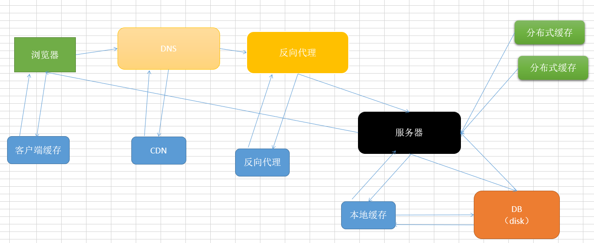
Gateway+Polly服务治理
缓存

Slide 10
Gateway+Polly服务治理
雪崩：
限流—张队长贡献的
熔断：
降级：
合并请求：
and so on

Slide 11
Ocelot学习
这么多配置，怎么学习，
其实都在官网上面
https://ocelot.readthedocs.io/en/latest/index.html

Slide 12

THANK YOU
THANK YOU
开发进阶，蜕变架构，升职加薪，只争朝夕！
Eleven

